Slide 1
استراتژی بازاریابی الکترونیکی در مراقبت های بهداشتی با استفاده از اینترنت اشیا و یادگیری ماشینی
دانشجو:
استاد:
سال تحصیلی:
نام درس:

Slide 2
فصل اول: مقدمه
چشم انداز جهانی اینترنت اشیا و یادگیری ماشینی برای توسعه اطلاعات بسیار افزایش یافته است. کاربرد اولیه اینترنت اشیا برای روش های نوآوری شناسایی فرکانس رادیویی (RFID) برای ادغام اشیا یا آیتم های شناخته شده، بود و سپس از عبارت اینترنت اشیا برای انواع حسگرها شامل کنترل کننده ها، برنامه های GPS و گوشی های هوشمند تا طیف وسیعی از اشیا استفاده شد. در حال حاضر، فناوری IOT در مطالعات چند رشته ای به ویژه در خدمات پزشکی کاربرد زیاد دارد.
1/13
مقدمه
فصل اول
1

Slide 3
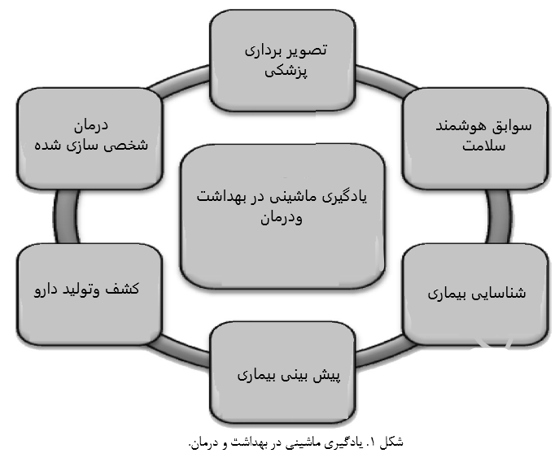
2/13
مقدمه
فصل اول
1

Slide 4
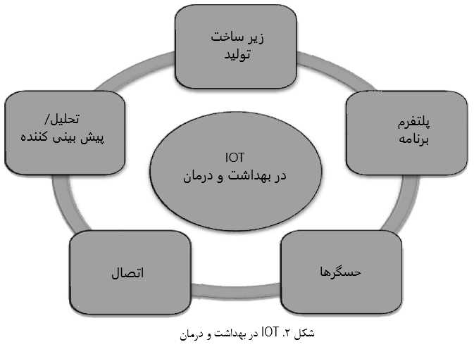
3/13
مقدمه
فصل اول
1

Slide 5
لطفا توجه داشته باشيد
که اين فايل تنها بخشی از محصول بوده و صرفا جهت معرفی محصول ميباشد
برای خريداری و دانلود فايل کامل مقاله به زبان فارسی
با فرمت پاورپوينت (با قابليت ويرايش(
اينجا کليک نماييد.
فروشگاه اينترنتی ايران عرضه www.iranarze.ir
5
4
3
2
1

